Slide 1
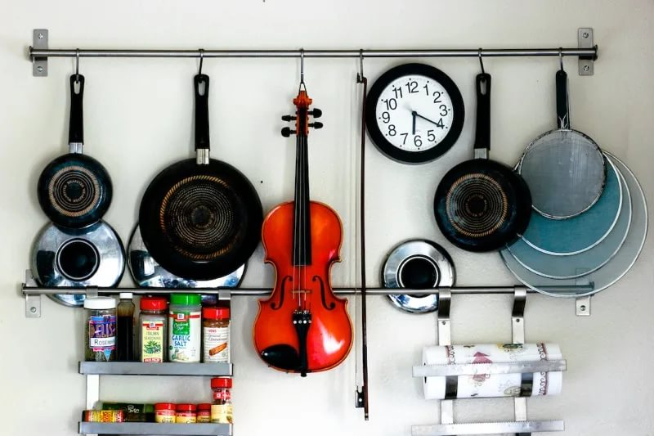
Муниципальное автономное дошкольное образовательное учреждение
«Детский сад комбинированного вида № 4 «Солнышко»
Составитель:
Музыкальный руководитель 1кк
Трясцина Елена Яковлевна
Арамиль, 2020

Slide 2
Цель: пробудить интерес к окружающему миру звуков, научить воспринимать художественные образы и изобразить их при помощи предметов окружающих нас.
Задачи:
Развивать эмоционально- образное музыкальное восприятие.
Сформировать навыки и умения различать звуки.
Закреплять представления о разнообразии звуков вокруг нас.

Slide 3
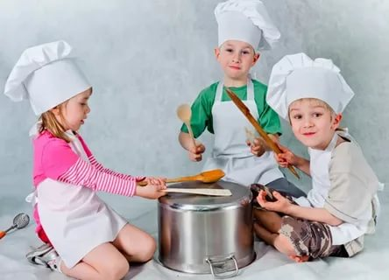
Консультация для родителей
«Музыка на кухне»

Slide 4


Slide 5
Проект старших групп «Колокольчики» и «Пчёлки»
«Звуки на кухне»

Slide 6
Спасибо всем, кто принял участие в проекте

